Slide 1
패턴기반 SW개발
SW분석_설계학과
최효선

Slide 2
MVC 모델 2기반의 게시판
게시판 table
create table jsptest.board(
bId int primary key,
bName varchar(20),
bTitle varchar(100),
bContent varchar(300),
bDate datetime,
bHit int default 0,
bGroup int,
bStep int,
bIndent int
);
insert into jsptest.board(bId, bName, bTitle, bContent, bDate, bGroup, bStep, bIndent)
values(1,"test", "test", '내용', now(), 1, 0, 0);

Slide 3

MVC 모델 2기반의 게시판
BCommand
BListCommand
FrontController
BViewCommand
….
사용자 요청
DAO
DTO
Bdao
Bdto
list.jsp
write_form.jsp
…
Database

Slide 4
MVC 모델 2기반의 게시판
Command URI
#command = class full name
/write_view.do = cmd.BWriteViewCommand
/write.do = cmd.BWriteCommand
/list.do = cmd.BListCommand
/view.do = cmd.BViewCommand
/modify.do = cmd.BModifyCommand
/delete.do = cmd.BDelcommand
/replyView.do = cmd.BReplyViewCommand
/reply.do = cmd.BReplyCommand

Slide 5
MVC 모델 2기반의 게시판
View jsp목록
main.jsp : 시작 template
list.jsp : 게시판 목록 화면
view.jsp : 글 보기 화면
write_form.jsp : 글 쓰기 화면
reply_form.jsp : 답변 작성 화면

Slide 6
웹 응용프로그램 구조와 배포
톰캣 문서 홈 디렉토리
톰캣이 설치된 폴더의 하부 [webapps/docs] 폴더를 웹 응용프로그램 홈 디렉토리(Home Directory)로 서비스
톰캣의 다양한 응용프로그램
상위 폴더 | 홈 디렉토리 | 접속 URLS | 웹 응용프로그램
webapps | docs | localhost:8080/docs | 톰캣 서버 문서
 | examples | localhost:8080/examples | 톰캣 서버 예제
 | host-manager | localhost:8080/host-manager | 톰캣 서버 호스트 관리자
 | manager | localhost:8080/manager | 톰캣 서버 관리자
 | ROOT | localhost:8080 | 톰캣 서버 루트

Slide 7
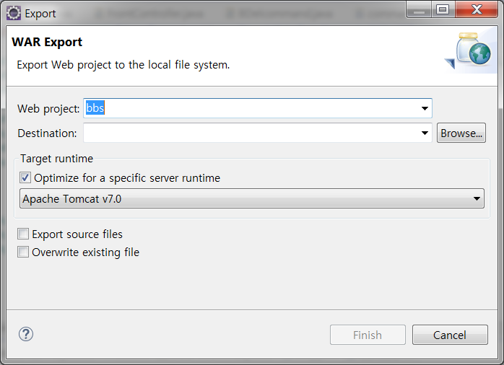
웹 응용프로그램 구조와 배포
배포 war 파일
개발된 프로젝트를 압축파일로 만들어 배포
실제 자바 압축 파일인 JAR(Java ARchive) 파일과 같으며 확장자만 war
이클립스에서 자동 생성
프로젝트 > Export > War file

Slide 8
웹 응용프로그램 구조와 배포
war 파일 배포
톰캣 서버가 설치된 폴더 하부 [webapps]에 복사
톰캣을 start 시키면 자동으로 파일 배포됨

